Slide 1

УПРАВЉАЊЕ ПРЕДУЗЕТНИЧКИМ ПРОЈЕКАТИМА
-Предавања-
Проф. др Саша Вученовић
март, 2018.

Slide 2
Литература
Обавезна:
Вученовић, С.: Управљање инвестиционим пројектима, Економски факултет у Бањој Луци, 2017.
или
Ђуричин Д.: Менаџмент (помоћу) пројеката, ЦИД Економског факултета у Београду, 2012.
За оне који желе више знати!
Омазић, М., Баљкас, С.:Пројектни менаџмент, Синергија накладништво, Загреб, 2005.
Бендековић, Ј. (2007). Припрема и оцјена инвестицијских пројеката. Загреб. ФОИП библиотека;
Андрић М., Маровић З., Тодосијевић Р.: Инвестиције Зашто? ко? како? када?, Економски факултет Суботица, 1993.
Јовановић П.: Управљање инвестицијама, Графослог, Београд, 2003.
Мијатовић С.: Управљање привредним инвестицијама, Економски факултет Српско Сарајево-Пале, 2001.
Водич кроз знање о управљању пројектима (A Guide to the Project Management Body of Knowledge) (2011). Загреб. Мате д.о.о. Загреб;
Орсаг, С. (2002). Буџетирање капитала. Процјена инвестицијских пројеката. Загреб: Мас медиа.

Slide 3
САДРЖАЈ ПРЕДАВАЊА
Пројекти и развојна политика предузећа;
Припрема и оцјена инвестиционих пројеката у пракси- резултати истраживања;
Фазе животног циклуса предузећа и пројекта
Финансијска анализа пројекта
Финансијски планови и пројекције инвестиционог пројекта
Фианансијска оцјена пројекта
Друштвена оправданост пројекта
Финансирање инвестиционих пројеката
Неизвјесност и управљање ризицима пројекта
Процјена вриједности предузећа

Slide 4
Niccolo Machiavelli
„Не постоји ништа теже од планирања, ништа несигурније од успјеха, ништа опасније од управљања, те ништа горе од новог система. Иницијатор промјена има непријатеље у свима онима који профитирају од очувања садашњег стања, те пријатеље у неколицини оних који виде даље од властитог носа.“
(Niccolo Machiavelli)

Slide 5
Шта је пројекат?
Будућност припада људима који уочавају могућности прије него што оне постану очигледне. (Теодор Левит)
Projectum, projicere што значи „бацити нешто напријед.
„Project Managment Institute“, дефинише пројекат као привремено настојање да се створи производ или услуга (Project Management Institute London, 2000). Пројекат је сложен и непоновљив пословни подухват, усмјерен коначним циљевима у будућности, који се изводи са ограниченим људским и материјалним ресурсима и у ограниченом времену.
D. Boddy и D. A. Buchanan дефинишу пројект као јединствени подухват с почетком и крајем, који воде људи, према постављеним циљевима, укључујући параметре трошкова, распореда и квалитета.
Керзнер дефинише пројекат као било који низ активности и задатака који имају одређени циљ, који треба испунити одређене спецификације, имају одређен почетак и крај, ограничена финансијска средства, троше ресурсе (и људске и техничке), те су вишефункционални.
Клеим (Kleim) и Лудин (Ludin) дефинишу пројекат као скуп различитих активности, обављених у логичком низу како би се дошло до одређенога резултата. Додају да свака активност, као и цијели пројекат, имају дефинисан почетак и крај.

Slide 6
Шта је пројекат?
Јединственост и привременост.
Процес и програм.
Сврха пројеката.

Slide 7
Особине пројекта
циљ (сврха реализације);
рокови (ограничено вријеме за достизање циљева);
комплексност (примјена технологије);
обим и природа задатка (план реализације);
ресурси (благовремено планирање и набавка);
организациона структура (мјесто и улога руководиоца пројекта);
информациони и контролни систем (праћења, контроле и извештавања на пројекту).

Slide 8
Карактеристике пројекта
пројекат је сложен подухват;
за резултат има јединствен производ или услугу;
има све елементе пословног процеса:
подухват који се одвија у будућности;
прате га ризик и неизвјесност;
јединствен и непоновљив подухват;
временски је ограничен и једнократан;
садржи коначне циљеве;
има своју структуру;
ограничен је људским и материјалним ресурсима;
захтјева координацију и управљање.

Slide 9
Пројекат и управљање пројектима
Управљање пројектима је процес креативне оптимизације расположивих ресурса, а укључује припрему, оцјену, извршење и пословање предмета инвестирања.
Планирање пројеката је активност доносиоца инвестиционих одлука која се заснива на примјени метода и техника рада усмјерених на израду поуздане документационе основе за доношење одлуке о прихватљивости појединих рјешења и пројеката у цјелини.

Slide 10
Управљање пројектима као научна дисциплина
Историјски развој научне дисциплине
PMI 1969; 1983 PMJ, 1987 PMBOK , 1996 PMBOK Guide
IPMA
Међународни стандарди за пројектни менаџмент ( управљање пројектима)
Оквир за пројектни менаџмент
-дефиниције основних појмова
-животни циклус пројекта
-учесници на пројекту
-организациона форма за реализацију пројеката
Стандард за пројектни менаџмент – дефинисање процеса пројектног менаџмента
Подручја пројектног менаџмента
Прилози/ ријечник/ Индекси појмова

Slide 11
Кориштење техника управљања пројектима омогућује менаџерима:
детаљно одређивање активности које требају бити изведене;
планирање потребних ресурса;
постављање временских рокова и контролних тачака;
препознавање начина на који ће све то бити одрађено;
и како се организовати.

Slide 12
Седам митова о управљању пројектима
Вођа пројекта је важнији од оквира пројектне организације;
Рачунари и софтвер могу замијенити вјештину, знање и искуство;
Добар вођа пројеката промјене може проводити у лету, прихватити их и прилагодити потребама организације;
Примјена опште прихваћених критеријума оцјене гарантује успјех пројекта;
Једна методологија може бити успјешна увијек;
Главни проблеми и кашњења нису уочљиви све до фазе извршења пројекта;
Додавањем људи на пројекат убрзаће се његов завршетак.

Slide 13
Кључни проблеми управљања пројектом
Људи
Процјене
Буџет пројекта
Ауторитет
Контрола
Комуникација.

Slide 14
Пројектно оријентисана организација
Прилагођавање промјенама и увођење промјена су једини начин да предузеће опстане и оствари просперитет.
Класично предузеће је монопродуктно.
Главни принципи управљања у класичном предузећу су: подјела рада, специјализација, дисциплина и контрола заснована на хијерархији.
Преовлађујући организациони модел је функционални.

Slide 15
Фактори који утичу на избор модела организационе структуре
Број пројеката и њихова релативна важност;
Ниво несигурности у пројектима;
Тип технологије која се употребљава;
Пројектна комплексност;
Ресурси неопходни за реализацију пројекта;
Фиксни трошкови
Извјештавање

Slide 16
Функционални модел организације
Функционална организациона структура је таква врста организационе структуре код које се подјела рада у предузећу те груписање и повезивање послова, као и формирање организационих јединица обавља према одговарајућим пословним функцијама у предузећу.
У свакој, тако формираној, функционалној организационој јединици, обједињено је обављање сродних или сличних послова, као што су: послови истраживања и студија производа, развојни послови, кадровски, набавни, производни и продајни послови, те финансијско – рачуноводствени послови.

Slide 17
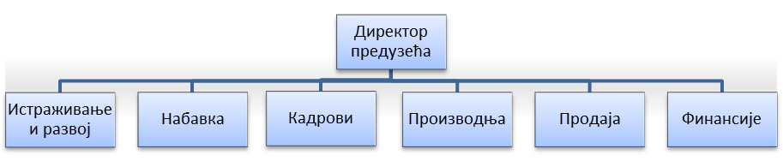
Функционални модел организације

Slide 18
Пројектна организација
Пројектна организација као облик организацијске структуре јавља се у САД шездесетих година овог вијека, а први покушаји увођења пројектне организације у организацијску структуру предузећа везани су за америчку војну индустрију и истраживања у свемиру, која се нису могла успјешно реализовати у оквиру старих организацијских форми.
Идеја пројектне организације је скупити најбоље таленте који стоје на располагању организацији, да би се ријешио неки сложени задатак, уз одређене трошкове, за одређено вријеме и уз захтијевану квалитету обављеног посла.
Пројектна организацијска структура увијек је само “додатна”, односно “накнадна” организацијска структура интерполирана у постојећу класичну (функционалну) организацијску структуру.

Slide 19
Пројектна организација
Идеја пројектне организације је, како истичу Mescon, Albert и Khеdouri, скупити најбоље таленте који стоје на располагању организацији, да би се ријешио неки сложени задатак, уз одређене трошкове, за одређено вријеме и уз захтијевану квалитету обављеног посла.
Пројектна организацијска структура увијек је само “додатна”, односно “накнадна” организацијска структура интерполирана у постојећу класичну (функционалну) организацијску структуру.

Slide 20
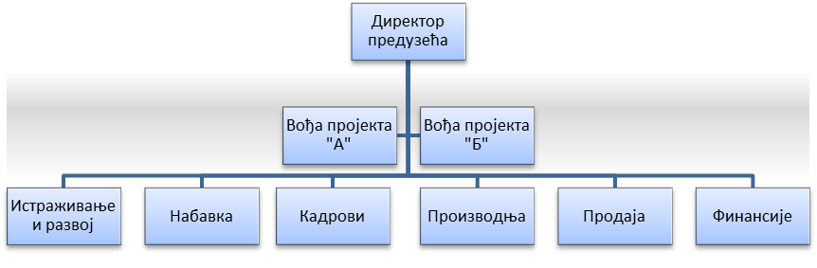
Прост модел пројектне организације

Slide 21
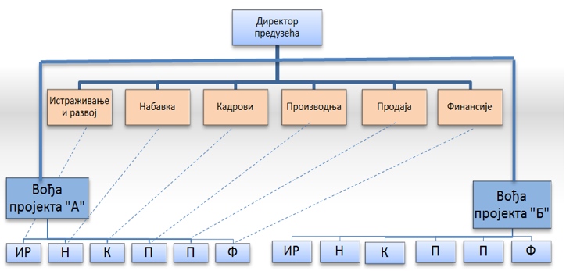
Сложени модел пројектне организације

Slide 22
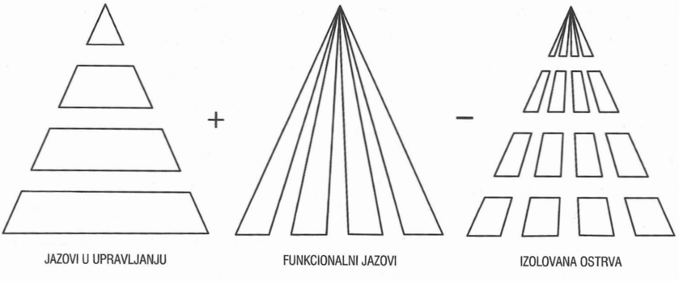
Ефекат изолованих острва

Slide 23
Инвестирање и инвестициони пројекти
Интерес за инвестиције
Према Пеумансу, то је размјена нечег извјесног за низ нада у будућности.
Ефекти инвестирања
Инвестиције се могу посматрати са два аспекта: макроекономски и микроекономски.
Пред инвеститорима се у све оштријем свјетлу отварају питања: у шта инвестирати?, како инвестирати?, којим интензитетом?, гдје инвестирати?, како обезбиједити потребан инвестициони капитал?, како остварити жељене инвестиционе резултате и штити се од инвестиционих ризика?.
Инвестициони пројекат (елаборат)је термин који обухвата све документе, информације, које претходе одлуци о реализацији одређеног инвестиционог подухвата

Slide 24
Инвестирање и инвестициони пројекти
Сам процес инвестирања је објективно сложен и захтијева сагледавање низа фактора и алтернативних рјешења од којих зависи крајњи ефекат инвестиције
Проблем избора инвестиција у предузећу састоји се у одређивању оних инвестиционих алтернатива из скупа расположивих, које доносе највеће ефекте.
Недостатак научне припреме инвестиционих одлука један је од основних узрока промашаја и неефикасности инвестирања

Slide 25
Управљање инвестицијама
У посљедњем периоду може се примијетити да све већи број предузећа у Републици Српској улази у реализацију пројеката који не дају очекиване (пројектоване) ефекте.
Посљедице лошег инвестирања су: да су стварна улагање у пројекат значајно већа од планираних, да се предимензионирају инсталисани производни капацитети, да се потцијене трошкови пословања и цијена коштања производа/услуге, да се прецијени планирани пласман, услови и начин продаје производа, итд.

Slide 26
Припрема и оцјена инвестиционих пројеката у РС (резултати истраживања)
Мали број предузећа има усвојену дугорочну стратегију пословања и инвестициону политику предузећа.
Мотив израде инвестиционих елабората (студија) у предузећима Републике Српске није доношење инвестиционе одлуке: да ли уложити слободна новчана средства у неки пројекат или не, већ прибављање финансијских средстава од банака.
Већина власника и менаџера не познаје и не примјењује методологију управљања пројектима.
Инвестиционе студије нису рађене по некој од опште прихваћених методологија, Свјетске банке, UNIDO и сл.
Развојне могућности инвеститора су по правилу значајно прецијењене посматрајући параметре финансијске анализе досадашњег пословања.

Slide 27
Припрема и оцјена инвестиционих пројеката у РС (резултати истраживања)
Истраживање тржишта продаје и набавке по правилу није рађено, и код значајног броја предузетничких пројеката без јаке аргументације одређен могући пласман роба и производа, цијене, циљно тржиште, потребе купаца, конкуренција и њихове цијене, услови продаје и набавке (број дана везивања), очекивани квалитет производа, и слично.
Пројектоване претпоставке инвестиције и стопе раста значајно се разликују од истих остварених у претходном (историјском) периоду и просјека дјелатности и гране.
Техничко - технолошка анализа углавном се односила на спецификацију опреме које се планира набавити од стране добављача, без анализе алтернативе.
Приликом пројектовања инвестиција у предузећима, који већ послују, није посебно приказан утицај будуће инвестиције на пословање предузећа односно није утврђиван инкрементални економски ток.
Примијењене методе оцјене инвестиција углавном су биле статичке, а од динамичких метода најчешће су кориштене нето садашња вриједност и интерна стопа приноса.

Slide 28
Припрема и оцјена инвестиционих пројеката у РС (резултати истраживања)
Пројектни ризици нису адекватно анализирани, нити су кориштене методе квантификације ризика, а за вриједност дисконтне стопе узимана је висина каматне стопе или стопа од 10 %, без било какве аргументације исте као цијене ризика улагања.
Најзначајнији интерни проблеми приликом реализације инвестиције су кадрови, односно дефинисање потребног нивоа знања и мотивације људи који учествују у реализацији пројекта, властите процијене, које се односе на вријеме реализације, трошкове, приходе и моменат имплементације. Значајни интерни проблеми још су како обезбиједити ауторитет вође пројекта, контрола и комуникација.
Најзначајнији екстерни проблеми су: правни систем и правна несигурност у Републици Српској, утицај политике и политичке припадности. На претходне екстерне проблеме испитаници надовезују спору администрацију, прибављање повољних туђих извора финансирања, монополски и олигополски положај конкурената, те корупцију.
Неадекватност рочне структуре извора финансирања.

Slide 29
Припрема и оцјена инвестиционих пројеката у РС (резултати истраживања)
Значајан број власника и менаџера предузећа из Републике Српске сматра да се средства издвојена за финансирање израде студија изводљивости представљају трошак који се тешко може оправдати, односно да се ради и о непотребним улагањима.
Већина менаџера у предузећима у Републици Српској приликом доношења одлука највише се ослања на лично искуство (емпирију).
Закључак
Пројекти коштају више и трају дуже него што је планирано и него што је то случај у развијеним земљама;
Резултати пројекта у већем проценту него што је то случај у развијеним земљама не испуњавају очекивања добити(добит, стопа приноса).

Slide 30
Инвестициона политика предузећа
Инвестиционом политиком се детерминишу циљеви инвестирања, начела и правила и усмјеравају активности и средства у остварењу одабраних инвестиционих циљева предузећа.
Инвестициона политика наспрам пословне политике предузећа и развојне политике предузећа.
Најзначајније детерминанте инвестиционе политике: тржиште, фин. средства, технологија, привредни и друштвени развој, кадар, информације.
Инвестиционе одлуке су средство управљања инвестицијама у предузећу.
Процес доношења инвестиционе одлуке може се груписати у више фаза: 1. формирање инвестиционе идеје; 2. покретање иницијативе за припремање инвестиционе одлуке; 3. припрема инвестиционе одлуке; 4. доношење инвестиционе одлуке и 5. реализација инвестиционе одлуке.

Slide 31
Врсте инвестиционих програма (струдије)
Основа за доношење инвестиционих одлука
Изради се приступа на одређеном степену разраде инвестиционе идеје.

Slide 32
Нивои анализе пројекта
Врста анализе пројекта | Перспектива | Шта се мјери? | Показатељи
Финансијска анализа | Власници и зајмодавци | Промјена прихода власника или зајмодаваца | Нето садашња вриједност, интерна стопа приноса, вријеме поврата
Економска анализа | Национална привреда | Промјена националног дохотка | Економска нето садашња вриједност економска стопа повраћаја
Дистрибутивна анализа | Утицај пројекта на одређене групе (владу, зајмодавце, запослене, потрошачи, власнике) | Расподјела промјене националног дохотка | % економске нето садашње вриједности који припада циљној групи или трошкова промјене дохотка за циљну групу

Slide 33
Пројектни задаци према различитим методологијама
1. Пројектни задатак према методологији Свјетске банке
1. Сажетак инвестиционе студије 1.1. Увод 1.2. Одговорне особе за податке у инвестиционом програму 1.3. Сажетак 2. Анализа развојних могућности инвеститора 2.1. Опште информације о инвеститору 2.2. Технички услови и обим постојеће производње 2.3. Положај инвеститора на тржишту продаје и набавке 2.4. Квалификациона структура и број запослених радника 2.5. Анализа досадашњег пословања 2.6. Коначна оцјена развојних могућности и способности инвеститора 3. Анализа тржишта продаје 3.1. Карактеристике планираног производа 3.2. Анализа продаје и пројекција тржишта 3.3. Анализа и пројекција понуда 3.4. Могући обим пласмана планиране производње 4. Техничко-технолошка анализа 4.1. Приказ варијанти техничко-технолошког решења 4.2. Начин решења технолошког проблема 4.3. Опис одабраног технолошког решења 4.4. Опис опреме 4.5. Прорачун капацитета главних машина за производњу 4.6. Предрачунска вредност опреме 4.7. Грађевински објекти 4.8. Технички капацитет 4.9. Материјални инпут 4.10. Класификациона структура радника
5. Анализа тржишта набавке
5.1. Карактеристике планираних сировина и материјала
5.2. Анализа набавке у претходном периоду
5.3. Прогноза набавке
6. Анализа шире и уже локације
7. Анализа заштите човјекове околине и заштита на раду
8. Организациони аспекти инвестиције
9. Анализа изводљивости и динамика радова
10. Економско финансијска анализа
10.1. Обим и структура инвестиционих улагања у основна средства
10.2. Обрачун потребних обртних средстава
10.3. Обрачун трошкова производње и формирање укупног прихода
10.4. Извори финансирања и обавезе према изворима
10.5. Новчани токови пројекта
11. Оцјена финансијске и тржишне ефикасности пројекта
11.1. Статичка оцјена тржишне ефикасности пројекта
11.2. Динамичка оцјена ефикасности инвестиционих улагања
12. Друштвено економска оцјена пројекта
13. Анализа осјетљивости
13.1. Статичка анализа осетљивости
13.2. Динамичка анализа осетљивости
14. Збирна оцјена пројекта

Slide 34
Пројектни задаци према различитим методологијама
2. Пројектни задатак према методологији УНИДО
Увод концепт програма Основни подаци о инвеститору Тржиште пласмана Тржиште набавке Локација Техничко технолошка анализа Организација Екологија Динамика имплементације пројекта Економска финансијска анализа Анализа осјетљивости
3. Пројектни задатак- њемачки модел
Резиме Предузеће и шта га карактерише Производи и услуге Тржишта Конкуренција/тржишна позиција Производња/продаја/инфраструктура Визија и стратегија реализација Оперативно и финансијско планирање Анализа ризика Прилози и документација.
4. Пројектни задатак- амерички модел
Executive summary Опис предузећа, Производи, Услуге, Индустрија, одговорности, тржиште, Маркетинг план, Оперативни план, Менаџмент, организација и власништво. Циљеви и стратегије Финансијске претпоставке

Slide 35
2. Фазе животног циклуса предузећа и пројекта
Животни циклус предузећа
Фаза конституисања
Фаза раста и развоја
Фаза диверсификација
Диференцијације
Фаза кризе
Фаза консолидације
Фаза ликвидације
Фаза стечаја

Slide 36
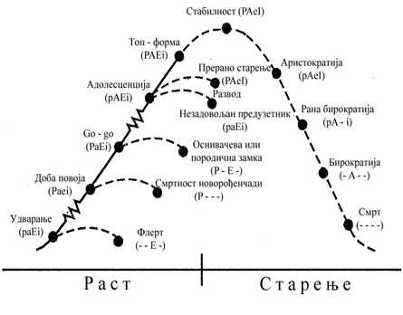
Животни циклус предузећа по Адижесу

Slide 37
Фазе животног циклуса предузећа по Адижесу
фаза – Удварање Рађање и тестирање идеје о новој организацији; Много приче, убјеђивања, врбовања сарадника, много обећавања и тражења (финансијске) помоћи; Да ли ће се визија претворити у стварност зависи од посвећеност оснивача идеји и тестирања реалности. | фаза преурањена девијација - Флерт Бојазан и сумња; Концепт се не тестира - игнорише се тржиште и реалност; Искључива оријентација на тренутни профит; Контрола је несигурна и рањива.
2. фаза - Доба повоја Оснивање организације; Умјесто снова, приче и грађења визије, мора се радити; Кључна питања су: колико си данас произвео? колико си данас продао? Мањак простора, опреме, квалификованих људи и времена. | фаза преурањена девијација – Смрт новорођенчета Измијешаност тржишта; Престанак заинтересованости оснивача; Оснивач губи контролу над предузећем; Превелико мијешање са стране (акционара, матичног предузећа, државе...); Предуго трајање фазе 2 (Доба повоја).
3. фаза - Го-го Брз и динамичан раст (предузеће се шири у многим правцима); Велика посвећеност клијентима; Делегирање често постаје неуспјешно (“јо-јо” феномен); Трошкови измичу контроли; Мора се увести дисциплина у пословање. | фаза преурањена девијација - Оснивачева или породична замка Оснивач се плаши да “не испусти ствари из својих руку”; Цјелокупно власништво и управљање предузећем мора да остане у кругу породице, без обзира на способности и искуство чланова породице.

Slide 38
4. фаза - Адолесценција Најдраматичнији прелазак у току раста; Организација мора да се “роди” по други пут, тј. да: зацрта јасан пут у будућност, успостави јасну организациону структуру, уведе системе контроле и одговорности, професионализује функције и начин рада, запосли нове, компетентне људе, | 4. Фаза преурањена девијација - Развод “Прерано старење” и “незадовољни предузетници”; Сукоб предузетника и администратора; Предузетници напуштају предузеће, док “људи од система” остају.
5. фаза - Топ форма Врхунац способности и виталности предузећа; Организација има визију и виталност Го-го организације, али се њоме истовремено добро управља; Организација је више продуктивна, систематична и иновативна; Кључни проблем како остати у топ форми? | 6. фаза - Стабилност Улазак у фазу старења; Губитак флексибилности; Интерни маркетинг превазилази екстерни; Организација се успављује; Фокус на претходним остварењима.

Slide 39
7. фаза - Аристократија Стварање ексклузивности, строге хијерархије и елитизма; “Не таласај!” Долази до формализације односа и активности; Нагласак је на КАКО, а не на ШТО и ЗАШТО; Трошкови значајно расту а типична реакција је подизање цијена. | 8. фаза - Рана бирократија “Лов на вјештице”; Неприлагођавање захтјевима тржишта; Фокус је на унутрашњим ратовима; Унутрашње борбе и подметања; Нагласак је на томе КО је проузроковао проблем, а не на његовом рјешавању.
9. фаза - Бирократија Потпуно преовладавање форме над функцијом; Много система, али мало функционалности; Пуно политика, али нема реалне контроле; Клијенти имају проблема да буду услужени; Паре стижу однекуд “са стране”. | 10. фаза - Смрт Крај приче; Нико више није посвећен; Смрт може да траје годинама; Вјештачко одржавање предузећа у животу је веома скупо; “Ако је болест смртна, онда је смрт лијек.” - кинеска пословица.

Slide 40
Управљање растом и развојем предузећа
Управљање растом предузећа сложен проблем.
Максимизирање раста ???????
Раст подразумијева раст прихода, обима продаје, активе односно пасиве предузећа.

Slide 41
Управљање растом предузећа
Претпоставке одрживог раста:
Предузеће жели да расте колико тржишне могућности дозвољавају,
Власници предузећа не желе да емитују и продају нову емисију акција,
Предузеће има жељену структуру капитала и жељену дефинисану политику дивиденди, коју жели да одржи.

Slide 42
Управљање растом и развојем предузећа
Два релевантна извора раста су:
сопствени;
позајмљени капитал.
Лимите раста одређују:
Стопа раста обавеза и
Стопа раста капитала

Slide 43
Управљање растом и развојем предузећа
Стопа уравнотеженог раста (g) је она стопа раста при којој се не нарушава финансијска флексибилност предузећа.
g= P *R*A*T
P- стопа нето добитка (ND/UP)
R- стопа задржане добити
A- коефицијент обрта активе (UP/A)
T- odnos (A/VK)
g= R*ROE
R- oзначава финансијску политику менаџмента у односу на дивиденду и ЗД.
ROE- индикатор пословних перформанси.

Slide 44
Управљање растом и развојем предузећа
g= R*Т*ROА
Стопа раста предузећа може бити већа или мања од (g).
Aко предузеће дефинише одржив раст:
g= R*Т*ROА, ако је;
R= 0,5
T=1,6;
g=0,8 ROA.

Slide 45
Управљање растом и развојем предузећа
Стратегије управљања растом изнад одрживог раста:
Емисија и продаја нових акција,
Повећање левериџа,
Редукција стопе плаћања дивиденди,
Аутсорсинг дијела или цјелокупне производње,
Укидање маргиналних или пословних активности
Повећање продајних цијена
Удруживање са предузећем које генерише готовину.

Slide 46
Управљање растом и развојем предузећа
Раст испод одрживог раста
Игнорисати проблем,
Вратити новац акционарима
Купити раст

Slide 47
Стварање и реализовање вриједности предузећа

Slide 48
Систем раста
Стварање уносне формуле
Коришћење уносне формуле
Управљање транзицијом
Да ли је сваки раст предузећа добар?
Раст наспрам вриједности.

Slide 49
Животни циклус пројекта
Већина описа животних циклуса пројеката дијели велики број заједничких карактеристика:
Ниво трошкова и људи укључених у пројекат је веома низак на почетку, расте све виши како се иде ка крају, и рапидно опада при самом завршетку пројекта.
Вероватноћа успјешне реализације пројекта је најмања, а ризик и неизвесност су највећи на почетку пројекта.
Способност и могућност стејкхолдера да утичу на коначне карактеристике производа и коначне трошкове пројекта је највећа на почетку и прогресивно опада у каснијим фазама.

Slide 50
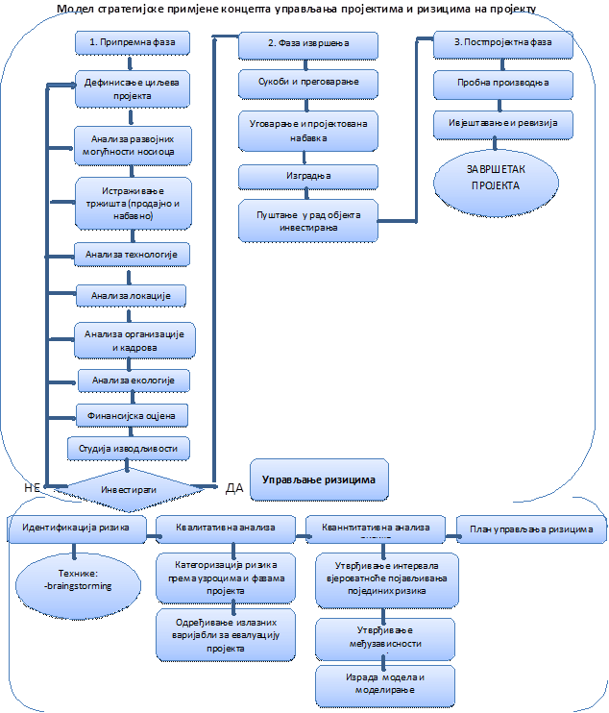

Slide 51
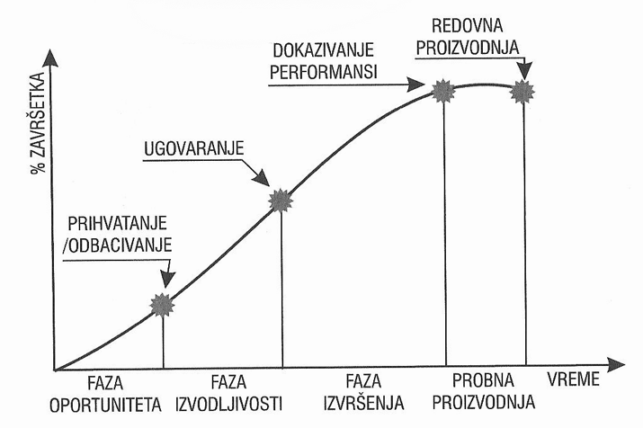
Животни циклус пројекта

Slide 52
Животни циклус пројекта
Фазе пројекта | Потфазе | Активности
1. Почетна фаза пројекта | 1.1. Иницирање пројекта
 | 1.2. Селекција пројеката | 1.2.1.Дефинисање фактора евалуације пројекта
 |  | 1.2.2. Примјена метода селекције
 | 1.3. Планирање пројеката | 1.3.1. Анализа производа процеса иницирања
 |  | 1.3.2. Одређивање пројектних циљева
 |  | 1.3.3. Дефинисање пројектног обухвата
 |  | 1.3.4. Структура рашчлањених послова пројекта
 |  | 1.3.5. Израда гантограма и мрежних дијаграма
 |  | 1.3.6. Идентификовање улога и одговорности на пројекту
 |  | 1.3.7. Процјењивање кључних параметара пројекта
 |  | 1.3.8. Буџетирање и процјена пројекта
 |  | 1.3.9. Нивелисање и оптимизација ресурса на пројекту
 |  | 1.3.10. Идентификација и процјена пројектних ризика
2. Фаза имплементације пројекта | 2.1. Сукоб и преговарање
 | 2.2. Пројектна набавка и уговарање
 | 2.3. Управљање пројектом | 2.3.1. Дистрибуција извјештавања
 |  | 2.3.2. Управљање комуникацијама
 |  | 2.3.3. Управљање промјенама
 |  | 2.3.4. Управљање ризицима
 | 2.4. Контрола пројекта у фази имплементације | 2.4.1. Методе контроле пројекта
 |  | 2.4.2. Прорачун финансијских параметара пројекта
3. Фаза закључивања пројекта | 3.1. Ревизија пројекта
 | 3.2. Завршетак пројекта

Slide 53
Фаза опортинуитета
Почетак идеја о пројекту. Оцјена идеје врши се процјеном губитка не реализације исте.
Идејни пројекат и процјена изгубљеног добитка
Евалуација пројеката (селекција пројеката)

Slide 54
Методи евалуације пројекта
Контролне листе
Економски индекси
Портфолио модели

Slide 55
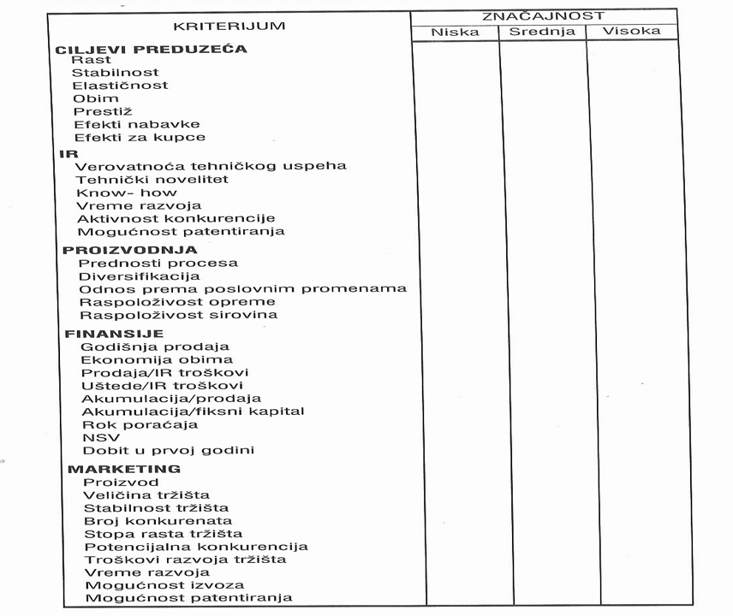

Slide 56
Фаза изводљивости
Студија изводљивости

Slide 57
Фаза извршења пројекта
Започиње уговарањем посла а завршава тестирањем и доказивањем перформанси.
Учесници спонзор пројекта, извођач (пројектни тим) и консултанти.
Консултанти се најчешће ангажују за припреме тендера, припрему понуде, преговоре и поједине активности за реализацију пројекта.
Поступак: лицитација (тендер)- преговарање- уговарање.

Slide 58
Врсте уговора извршења
Паушални уговор (цијена је фиксна, сав ризик преузима извођач)
Вријеме и материјал
Уговор са максимално грантованом цијеном (подјела ризика трошкови вријеме). Ризик прекореачења цијене преузима инвеститор да нивоа максимално гарантоване цијене.
Кључ у руке, производ у руке, тржиште у руке
Конструкција и извођење
Уговор о управљању.

Slide 59
Анализа развојних могућности инвеститора
Комплексна анализа могућности и способности инвеститора проводи се на основу квантитативне и квалитативне анализе развојних могућности инвеститора.
Анализа развојних могућности инвеститора треба да сагледа:
1. правну и пословну способност инвеститора,
2. организациону и кадровску способност инвеститора,
3. финансијску способност инвеститора.

Slide 60
Анализа финансијске способности инвеститора
Анализа финансијских извјештаја
Временска и просторна
Рацио анализа:
(1) Коефицијенти (показатељи) ликвидности,
(2) Коефицијенти (показатељи) пословне активности,
(3) Коефицијенти (показатељи) финансијске структуре,
(4) Коефицијенти (показатељи) профитабилности

Slide 61
ПОКАЗАТЕЉИ | 2009. | 2010.
ФИНАНСИЈСКИ ПОЛОЖАЈ
Тренутна ликвидност - 1. степен ликвидности | 22,19 | 0,39
Убрзана ликвидност (ригорозни рацио ликвидности)- 2. степен ликвидности | 40,63 | 1,29
Текући коефицијент (општи коеф.ликвидности)-3. степен ликвидности | 47,89 | 1,71
ЗАДУЖЕНОСТ
Задуженост према укупној активи | 0,63 | 0,46
Однос укупан дуг/капитал | 1,70 | 0,85
Задуженост према банкама (кредити/ капитал) | 0,00 | 0,09
СОЛВЕНТНОСТ
Солвентност (пословна имовина/укупни дугови) | 1,59 | 2,18
АДЕКВАТНОСТ КАПИТАЛА
Укупан капитал | 124.043 | 585.427
% раст /пад у односу на претходну годину |  | 371,95%
Степен самофинансирања ( % учешће сопственог капитала у ук. изворима) | 36,99% | 54,11%
Финансијска зависност (% учешће дугова у укупним изворима финансирања) | 63,01% | 45,89%
Однос краткорочних обавеза и укупних извора финансирања | 0,01 | 0,41

Slide 62
АНАЛИЗА ОБАВЕЗА ПРЕДУЗЕЋА | 2010. | 2011.
Укупне обавезе | 211.303,00 | 496.444,00
% раст /пад у односу на претходну годину |  | 134,94%
Структура обавеза | 100,00% | 100,00%
% учешће дугорочних обавеза у укупним обавезама | 98,45% | 10,26%
% учешће краткорочних у укупним обавезама | 1,55% | 89,74%
Укупне дугорочне обавезе | 208.023,00 | 50.946,00
% раст /пад у односу на претходну годину |  | -75,51%
Структура дугорочних обавеза | 100,00% | 100,00%
% учешће дугорочних кредита у укупним дугорочним обавезама | 0,00% | 100,00%
% учешће осталих (других) дугорочних обавеза у укупним дугорочним обавезама | 100,00% | 0,00%
Укупне краткорочне обавезе | 3.280,00 | 445.498,00
% раст /пад у односу на претходну годину |  | 13482,26%
Структура краткорочних обавеза | 100,00% | 100,00%
% учешће добављача у укупним краткорочним обавезама | 89,45% | 100,00%
% учешће обавеза за остале порезе, доприносе и друге дажбине у ук.кратк.обавезама | 10,55% | 0,00%

Slide 63
АНАЛИЗА ИМОВИНСКОГ ПОЛОЖАЈА ПРЕДУЗЕЋА | 2010. | 2011.
Пословна актива | 335.346,00 | 1.081.870,00
% раст/пад у односу на претходну годину |  | 222,61%
Структура имовине | 100% | 100%
% учешће обртне имовине | 46,84% | 70,52%
% учешће фиксне имовине | 53,16% | 29,48%
Структура фиксне имовине по садашњој вриједности | 100,00% | 100,00%
% учешће нематеријалних улагања у фиксној имовини (СВ) | 0,00% | 29,42%
% учешће опреме у фиксној имовини (СВ) | 92,53% | 66,41%
% учешћа улагања на туђим некретнинама, постројењима и опреми (СВ) | 7,47% | 4,18%
Дотрајалост (искориштеност, техничка способност) опреме |  | 41,72%
Обртна имовина | 157.068 | 762.971
% раст/пад у односу на претходну годину |  | 385,76%
1. Структура обртне имовине | 100,00% | 100,00%
% учешће готовине и готовинских еквивалената у обртној имовини | 46,34% | 22,59%
% учешће потраживања од купаца у обртној имовини | 38,49% | 52,25%
% учешће залиха у обртној имовини | 15,16% | 24,91%
% учешће АВР у обртној имовини | 0,00% | 0,25%
Анализа залиха | 23.816 | 190.026
% раст/пад у односу на претходну годину |  | 697,89%
2. Структура залиха | 100,00% | 100,00%
% учешће залиха материјала у укупним залихама | 98,53% | 99,67%
% учешће датих аванса (унапријед плаћених трошкова) у укупним залихама | 1,47% | 0,33%
Ефикасност укупне имовине | 0,92 | 2,50

Slide 64
Анализа обртне имовине | 2010. | 2011.
Коефицијент обрта обртне имовине (ефикасност обртне имовине) | 4,12 | 1,77
Дани везивања обртне имовине | 88,68 | 206,30
Коефицијент обрта купаца (ефикасност потраживања од купаца) | 10,69 | 3,39
Дани везивања потраживања (просјечан период наплате у данима) | 34,14 | 107,79
Коефицијент обрта залиха (ефикасност залиха) | 27,145 | 7,10
Дани везивања залиха (просјечно вријеме трајања једног обрта) | 13,45 | 51,38
Коефицијент обрта добављача | 222,73 | 3,03
Дани везивања добављача (просјечан период плаћања у данима) | 1,64 | 120,46
Однос броја дана наплате потраживања и броја расположивих дана плаћања | 20,83 | 0,89

Slide 65
АНАЛИЗА ПРИНОСНОГ ПОЛОЖАЈА | 2010 | 2011
Пословни приходи | 653.491 | 1.349.912
% раст/пад у односу на претходну годину |  | 106,57%
Пословни расходи | 568.502 | 1.239.694
% раст/пад у односу на претходну годину |  | 118,06%
Однос пословних прихода и пословних расхода | 1,15 | 1,09
Нето добит | 84.989 | 89.512
% раст/пад у односу на претходну годину |  | 5,32%
Структура пословних расхода | 100,00% | 100,00%
Набавна вриједност продате робе | 0,00% | 0,00%
Трошкови материјала | 23,46% | 21,74%
Трошкови бруто зарада | 50,80% | 33,29%
Трошкови производних услуга | 25,75% | 20,15%
Трошкови амортизације и резервисања | 0,00% | 3,67%
Нематеријални трошкови (без пореза и доприноса) | 0,00% | 20,95%
Трошкови пореза | 0,00% | 0,04%
Трошкови доприноса | 0,00% | 0,15%

Slide 66
Оптерећеност пословног прихода пословним расходима | 86,99% | 91,84%
Набавна вриједност продате робе | 0,00% | 0,00%
Трошкови материјала | 20,41% | 19,96%
Трошкови бруто зарада | 44,19% | 30,57%
Трошкови производних услуга | 22,40% | 18,51%
Трошкови амортизације и резервисања | 0,00% | 3,37%
Нематеријални трошкови (без пореза и доприноса) | 0,00% | 19,24%
Трошкови пореза | 0,00% | 0,04%
Трошкови доприноса | 0,00% | 0,14%
Индикатори профитабилности
Стопа приноса од продаје-индикатор профитабилности | 13,01% | 6,63%
Стопа приноса активе-индикатор профитабилности | 25,34% | 8,27%
Стопа приноса на капитал -индикатор профитабилности | 68,52% | 15,29%

Slide 67
Финансијска анализа инвеститора на основу рејтинг модела
Конзистентност одлучивања
Смањење субјективности
централна личност у развоју мисли о пословном предвиђању (Edward Altman)
66 предузећа, 33 успјешна
5 финансијских индикатора различите значајности

Slide 68
Едвард Алтман (Edward Altman) Z score
мултиваријантнi приступ који укључује показатеље и категоријалне вриједности које се комбинују како би се добила вриједност скора, која најбоље прави разлику између предузећа која су неуспјешна (пред стечајем) и оних која су успјешна (здрава предузећа).
Варијабла | Параметар | Карактеристике параметра
X1 | Обртни капитал/укупна средства | Мјера нето ликвидности у односу на укупну капитализацију. Фирма која доживљава оперативне губитке имаће смањење текуће имовине према укупној имовини.
X2 | Задржана добит/укупна средства | Код релативно младих фирми ће овај показатељ бити нижи јер оне нису имале времена кумулирати добит.
X3 | Добит прије одбитка камата и пореза /укупна средства | Како се егзистенција предузећа базира на могућности фирме да својим средствима оствари зараду, овај је однос нарочито прикладан за закључивање о могућности банкрота предузећа.
X4 | Тржишна вриједност властитог капитала /укупне обавезе | Овај однос показује колико средства предузећа губе на својој вриједности прије него што обавезе премаше имовину и предузеће постане несолвентно.
X5 | Продаја/укупна средства | Приходи од продаје обухватају приходе од продаје роба, производа и услуга.

Slide 69
Едвард Алтман (Edward Altman) Z score
Z = 1,21 X1 + 1,4 X2 + 3,3 X3 + 0,6 X4 + 0,999 X5
Z<1.81, зона банкрота ,1.81 <Z< 2.99, неутрална сива зона
Z>2.99 здрава предузећа
Прецизност којом модел врши дискриминацију између успјешних и неуспјешних предузећа 1 годину прије банкрота износи 95%, а двије године прије банкрота 75%, три 48% .
Алтман је 1983 кориговао свој базични модел из 1968 године у циљу примјене модела и за приватна предузећа која не котирају на берзи.
Корекција замјена тржишне вриједности књиговодственом вриједношћу приликом прорачуна параметра X4.

Slide 70
Едвард Алтман (Edward Altman) Z score
Моделирањем је развијен кориговани З’-скор модел:
Z’ = 0,717 X1 + 0,847 X2 + 3,107 X3 + 0,420 X4 + 0,998 X5
У случају коригованог З скор модела сива зона (зона неодређености) је нешто повећана и границе су јој од 1,23 до 2,9.
Поред базичног модела, временом су развијена још два облика:
модел А З скор, који је намијењен за производна предузећа у приватном власништву, и Z“ =6,56 X1+3,26X2+ 6,72X3+ 1,05 X4
модел B З-скор, који обухвата остала (непроизводна) предузећа.
Z“ score prilagođeni =6,56 X1+3,26X2+ 6,72X3+ 1,05 X4+ 3,25
Вриједности З- скор-а креће се у распону од -4,0 до +8,0, а код појединих облика модела постоје разлике у границама вјероватноће неуспјеха.

Slide 71
Алтманов или Z тест модификованаи
 | 2011. | 2012. | 2013. | 2014. | 2015. | 2016.
a. Нето обртна средства | 1.477.240 | 1.656.649 | 1.680.848 | 1.771.050 | 1.881.357 | 1.998.829
b. Укупна средства | 2.545.555 | 2.690.703 | 2.748.088 | 2.808.841 | 2.871.773 | 2.930.950
I = a / b x 0,71 | 0,41 | 0,44 | 0,43 | 0,45 | 0,47 | 0,48
c. Нето добит | 343.267 | 321.075 | 354.943 | 397.283 | 441.099 | 487.304
d. Укупна средства | 2.545.555 | 2.690.703 | 2.748.088 | 2.808.841 | 2.871.773 | 2.930.950
II = c / d x 0,84 | 0,11 | 0,10 | 0,11 | 0,12 | 0,13 | 0,14
e. Пословни резултат | 365.797 | 398.057 | 426.235 | 460.688 | 497.264 | 535.932
f. Укупна средства | 2.545.555 | 2.690.703 | 2.748.088 | 2.808.841 | 2.871.773 | 2.930.950
III = e / f x 3,10 | 0,45 | 0,46 | 0,48 | 0,51 | 0,54 | 0,57
g. Капитал | 823.966 | 997.043 | 1.162.600 | 1.328.917 | 1.497.023 | 1.668.472
h. Укупне обавезе | 1.721.589 | 1.693.659 | 1.585.489 | 1.479.924 | 1.374.750 | 1.262.477
IV = g / h x 0,42 | 0,20 | 0,25 | 0,31 | 0,38 | 0,46 | 0,56
i. Укупан приход | 2.004.619 | 2.104.850 | 2.210.093 | 2.320.597 | 2.436.627 | 2.558.459
j. Укупна средства | 2.545.555 | 2.690.703 | 2.748.088 | 2.808.841 | 2.871.773 | 2.930.950
V = i / j x 1,00 | 0,79 | 0,78 | 0,80 | 0,83 | 0,85 | 0,87
Z тест | 1,96 | 2,03 | 2,14 | 2,28 | 2,44 | 2,62

Slide 72
Анализа конкурентности националних економија
Меки и тврди показатељи конкурентности
Публикације Свјетског економског форума и Свјетске банке.

Slide 73
Рацио анализа прерађивачке индустрије РС
Методологија израчуна сваког појединог коефицијента има слиједеће кораке:
Коефицијенти су израчунати за свако предузеће у прерађивачкој индустрији појединачно.
Добијене вриједности су затим сортиране од најјаче ка најлошијој. Под најјачом вриједношћу се подразумијева најбоља вриједност за одабрани коефицијент и та вриједност не мора бити највећи број.
Добијена листа се затим дијели у четири једнаке групе. На овај начин сваки рацио има три тачке који добијену листу података дијеле на четири једнака дијела.

Slide 74
Приказ позиционих вриједности показатеља

Slide 75
Рацио анализа прерађивачке индустрије РС

Slide 76
Рацио анализа прерађивачке индустрије РС

Slide 77
Анализа тржишта
Анализа продајног тржишта
Анализа набавног тржишта

Slide 78
Анализа продајног тржишта
Приликом истраживања тржишне тражње производа на неком тржишту треба извршити процјену укупне тражње (агрегатне тражње).
У предвиђању будуће тражње најчешће се анализирају сљедећи фактори који утичу на тражњу:
величина добити и дохотка,
склоност потрошњи,
цијене,
демографски фактори,
број и величина потрошачких јединица,
будући развој тражилаца,
услови за раст и развој,
услови привређивања и издашност извора финансирања,
ефикасност привређивања тражилаца.

Slide 79
Анализа продајног тржишта
У анализи тражње код инвестиционих пројеката потребно је разматрати сљедеће:
ко су носиоци тражње за планираним производом по обиму и структури,
колики је степен пенетрације на тржишту, ако се имају у виду постојећа конкуренција, промјене ставова потрошача, технолошке и техничке промјене, те могући или постојећи супститути,
који асортиман се очекује на тржишту и са којом цијеном,
какви су захтјеви за квалитетом производа,
шта дјелује на интензитет тражње за производима,
који су фактори неизвјесности и колики је ризик,
која обиљежја производ треба да има и сл.

Slide 80
Анализа продајног тржишта
Анализа и пројекција понуде у инвестиционом пројекту треба да одговоре на питања:
на којим тржиштима и тржишним сегментима је понуда присутна,
у ком обиму,
који је асортиман понуде,
какав је квалитет производа и у којем дијапазону се квалитет креће,
колико се понуда мијења у одређеном временском периоду,
који су основни носиоци понуде,
каква је могућност понуђача да повећају понуду већим коришћењем капацитета,
какви су канали дистрибуције (постојећи),
који трендови се очекују у развоју канала дистрибуције,
какви су конкурентски односи понуђача,
како дјелују и да ли се појављују супститути,
да ли су производи некомплементарни,
које су детерминанте понуде,
шта се очекује од постојећих понуђача,
каква је тржишна позиција инвеститора на тржишту понуде у погледу квалитета, дизајна, цијена, начина продаје, асортимана, екологије и слично.

Slide 81
Анализа цијена на продајном тржишту
У анализи цијена треба идентификовати:
факторе који су утицали на формирање и промјену цијена у протеклом периоду;
факторе који ће утицати на формирање и развој цијена у будућем периоду;
цјеновну еластичност;
факторе неизвјесности и ризика који могу утицати на формирање цијена.

Slide 82
Процјена продаје
Процјена пласмана изводи се на основу резултата анализе и процјене понуде и тражње, односно утврђених односа обима понуде и тражње у будућем времену. У току процјене пласмана потребно је предвидјети:
пласман производа из будућег инвестиционог пројекта који се може очекивати на домаћем тржишту и кроз извоз; (песмистички, реални оптимистички сценарио)
процјене могуће цијене производа која се може очекивати као минимална и вјероватна на домаћем и иностраном тржишту, у временском периоду који би требао да буде једнако дуг као и економски вијек инвестиције;
фактори који ће утицати на пласман производа и детерминанте формирања цијена;
услове пласмана (комерцијалне и техничке) од којих зависи обим пласмана и конкурентност производа;
маркетинг стратегију;
колики ће бити трошкови продаје.

Slide 83
Анализа технологије - (техничко-технолошка анализа)
Технологија, поред тржишта, представља основни и детерминишући фактор планирања и реализације инвестиционог пројекта.
Технологија опредјељује начин производње и утиче на ефекте који се остварују у експлоатацији инвестиционог пројекта.
Конкурентност производа одражава способност и инвентивност ове функције у проналажењу што бољих рјешења у погледу квалитета, функционалних, технолошких и др. карактеристика производа, процеса и услуга.
Анализа технологије у склопу припрема за израду инвестиционог програма обухвата истраживање одговарајуће технологије која ће се примијенити у експлоатацији једне инвестиције, а односи се на дефинисање потребних машина, уређаја и алата, одређивање обима и асортимана производње, приказ технолошког процеса и организовања производног процеса, анализу потребних сировина, материјала, енергије и флуида, те анализу броја радника неопходних у технолошком процесу.

Slide 84
Анализа технологије
У пракси су чести случајеви неусаглашености у погледу сљедећег:
инсталисаног капацитета производње и планираног обима производње,
величине простора и просторних потреба процеса производње,
планираног асортимана и обима производње и апсорпционих могућности тржишта (прогнозираног обима продаје),
биланса утрошака и норматива потрошње сировина, материјала и енергената.

Slide 85
Анализа потребних људских ресурса на пројекту
Знање све више постаје главни стратегијски ресурс, кључни фактор успјеха и извор одрживе конкурентске предности.
Након дефинисања капацитета погона и технолошког процеса, приступа се сагледавању кадровски потреба по појединим нивоима управљања пројектом.
Када се планира потребна радна снага за реализацију пројекта, у анализи треба сагледати:
понуду и потражњу радне снаге;
квалификациону структуру расположиве радне снаге, с посебним освртом на технолошке квалификационе захтјеве пројекта;
законске прописе о раду којима се покривају производни односи (стопе пореза и доприноса на плате, минимална плату, разне накнаде и њихове очекиване годишње стопе раста, права на годишње одморе, процедуру регрутовања и отпуштања радника, отпремнине и слично);
број радних дана у години.
Велики недостатак приликом реализације пројеката је непостојање довољно искусног руководећег кадра, због чега је неопходно, прије приступања реализацији новог пројекта, идентификовати изворе њиховог регрутовања, те утврдити трошак за ту намјену.

Slide 86
Анализа локације инвестиционог пројекта
Локација представља смјештај појединих привредних објеката, група предузећа и цјелокупних грана на одређеном подручју и мјесту.
Локација може значити разлику између успјеха и пропасти инвестиције. Одлука о избору локације инвестиционог објекта никако не смије бити донесена само на бази чињенице да је била најјефтинија и слободна.
Подобност локације се може разматрати са макроекономског и микроекономског становишта.
Избор локације инвестиционих објеката спада у ред виталних питања инвестирања у сваком пројекту.

Slide 87
Анализа локације инвестиционог пројекта
Приликом доношења одлуке о избору макролокације, инвеститори морају водити рачуна о:
природним условима локације (земљишни простор, услови снабдијевања водом, богатство шума и руда, климатски услови, географски положај);
тржишним условима локације (услови прибављања фактора репродукције – средстава за рад, радне снаге и предмета рада и услови пласмана производа и услуга датог инвестиционог објекта);
урбаним условима локације (услови живота и рада људи);
транспортним условима локације (цијена коштања транспорта по јединици производа, радијус транспорта, транспортни ризици);
друштвеним условима локације (политичка и правна стабилност, степен привредне развијености и развојна оријентација, инвестициона политика, пореска политика, политика цијена, услови трансфера имовине и капитала);
економским условима локације (обим и структура инвестиције у прибављање);
еколошким условима локације.

Slide 88
Анализа екологије
Еколошки проблеми, везани за очување и заштиту човјекове околине, од изузетног су значаја код израде инвестиционог пројекта и реализације бизнис идеја.
У оквиру ове анализе неопходно је утврдити и анализирати евентуалне загађиваче, начине и мјеста загађивања и извршити процјену интензитета штетног утицаја.
Еколошка студија треба да дефинише одговарајуће мјере и начине заштите човјекове околине од наведених штетних утицаја, да дефинише уређаје и постројења (са структуром, цијеном и трошковима одржавања) које је неопходно уградити како би се евентуални штетни утицаји на човјекову околину елеминисали, или свели на дозвољени минимум.

Slide 89
4. Финансијски планови и пројекције инвестиционог пројекта (буџетирање)
Почетни кораци у припремању финансијских пројекција инвестиционог пројекта, односно главног плана, везани су за развијање појединачних планова за свако подручје одговорности.
План продаје се обично сматра стартном основом.
План продаје треба да садржи планиране количине, цијене и нето продајне вриједности по производима, географским јединицама, каналима продаје, и сл.
План трошкова маркетинга се припрема паралелно са планом продаје.
План производње се даље надовезује на план продаје, и он обухвата пројекције како обима и асортимана, тако и просторног и временског распореда производње за дати плански период.
План трошкова производње, како је и логично, произилази из плана производње. У садржинском смислу, он обухвата директне трошкове производње, какви су трошкови директног материјала и директног рада, и опште трошкове, који се пројектују у фиксном износу, а онда помоћу одговарајућих кључева алоцирају по производима.

Slide 90
Практични савјети финансијског планирања (буџетирања)
Финансијски планови морају бити прецизни, реални и аргументовани.
Профит није исто што и готовина.
Новчани токови пројекта су мјерило његове вриједности.
Финансијске пројекције треба да обухвате цијели период у којем пројекат одбацује ефекте.
Резидуална вриједност пројекта.

Slide 91
Пројектовани финансијски извјештаји
Пројектовани биланс успјеха
Пројектовани биланс стања
Пројектовани новчани токови пројекта

Slide 92
Пројектовани биланс успјеха
Пројекција прихода (множењем планиране годишње продаје/производње и реалних тржишних цијена без пореза на додатну вриједност).
Инфлаторна кретања не узимају се у обзир уколико је стопа инфлације нижа од 10%.

Slide 93
Пројектовани биланс успјеха
Материјални трошкови
Трошкови амортизације
Трошкови текућег одржавања
Трошкови бруто плата
Нематеријални трошкови
Остали трошкови пословања
Расходи финансирања
Бруто добитак
Порез на добит
Нето добитак

Slide 94
Финансијски планови и пројекције инвестиционог пројекта
Пројекција добитних остварења подразумијева, између осталог, пројектовање трошкова амортизације и финансијских расхода, што није могуће учинити без пројектованог биланса стања, који садржи за то неопходне информације.
С друге стране, планирање залиха, потраживања, пласмана, обавеза и капитала у великој мјери се ослања на информације из пројектованог биланса успјеха.
Новчани токови настају као посљедица пословних, инвестиционих и активности финансирања и зависе од токова активности и вриједности садржаних у билансима стања и успјеха.
Извјештај о токовима готовине даје информације о потребном задуживању и стању готовине за пројектовани биланс стања.

Slide 95
Pozicija bilansa stanja | Način projektovanja | Primjer
Zemljište | Prepisujem vrijednost iz prethodne godine jer se zemljište ne amortizuje. | 56.100
Građevinski objekti | Početno stanje + ulaganja u toku godine - trošak amortizacije građ. objekata iz BU. | Prikazano u tabeli projekcije troškova amortizacije.
Oprema | Početno stanje opreme + ulaganja u toku godine - trošak amortizacije opreme. | Prikazano u tabeli projekcije troškova amortizacije.
Zalihe materijala | Nabavke materijala odnosno trošak materijala/koeficijent obrta zaliha materijala. | 417.618/12=34.802
Zalihe nedovršene proizvodnje | Cijena koštanja odnosno poslovni rashodi/ koeficijent obrta nedovršene proizvodnje | 632.149/2=316.075
Zalihe gotovih proizvoda | Cijena koštanja odnosno poslovni rashodi/ koeficijent obrta gotovih proizvoda | 632.149/3= 210.716
Kratkoročna potraživanja-kupci | Poslovni prihodi/ koeficijent obrta kupaca | 1.285.500/17,143= 74.988
Gotovina i ekvivalenti | Početno stanje gotovine +/- neto novčani tok projektovane godine | 13.772+52.010 = 65.782
Kapital | Početno stanje +/- dobitak (gubitak) tekuće godine - isplata dobiti u projektovanoj godini | Tabela planirana politika dividende.
Krediti | Početno stanje kredita - otplata kredita u toku projektovane godine | Prikazano u anuitetnom planu.
Dobavljači | Nabavke od dobavljača /koeficijent obrta dobavljača | 467.918/4= 116.908
Obaveze prema zaposlenima | Trošak bruto zarada/12 | 81.00/12=6.750
Ostale obaveze za poreze i doprinose | Troškovi poreze i doprinosa /12 | 12.430/12=1.036

Slide 96
Слободан новчани ток
Слободан новчани ток представља разлику између пословних (оперативних) НТ и капиталних издатака.
RB | Indirektna metoda NT
1. | Dobit prije kmata i poreza (EBIT)
2. | Porez na EBIT
3. | Neto operativni rezultat umanjen za pripadajuće poreze (NOPLAT) (1-2)
4. | Amortizacija
5. | Bruto novčani tok (3+4)
6. | Investicije (Promjene) u radnom kapitalu (rast -; pad +)
7. | Kapitalna ulaganja
8. | Slobodni novčani tok (5 - (+) 6 -7)

Slide 97
Директна метода НТ
 | 2013 | 2014 | 2015 | 2016
UKUPNI PRILIVI | 1.226.308 | 1.584.310 | 1.628.530 | 1.656.296
Prihod od prodaje proizvoda | 1.226.308 | 1.584.310 | 1.628.530 | 1.656.296
Neto rezidualna vrijednost projekta
UKUPNI ODLIVI | 1.124.527 | 994.164 | 914.835 | 923.693
Odlivi po osnovu isplata dobavljačima i dati avansi | 912.516 | 745.909 | 660.209 | 673.148
Odlivi po osnovu isplata zarada, naknada zarada i ostalih ličnih rashoda | 74.250 | 84.713 | 88.948 | 93.396
Odlivi po osnovu plaćenih kamata | 40.687 | 51.987 | 42.960 | 32.812
Odlivi po osnovu poreza na dobit | 58.580 | 72.034 | 72.208 | 73.570
Ostali odlivi iz poslovnih aktivnosti | 38.493 | 39.523 | 50.509 | 50.767
NETO PRILIV | 101.781 | 590.145 | 713.695 | 732.603

Slide 98
Примјена и значај новчаног тока
Вишеструка примјена:
Мјерило перформанси (информације за интересне групе)
Елемент система пословног планирања
Индикатор вриједности- основа управљања

Slide 99
Новчани ток као мјерило перформанси предузећа
Новчани ток прецизније исказује перформансе од профита (профит је мишљење а НТ чињеница)
Нт има мањи степен волатилности у односу на профит.
НТ је индикатор ликвидности.
Мјерило које свестраније одржава перформансе предузећа укључујући и способност задуживања и инвестиције.
Интересне групе (власници, менаџери, кредитори, купци, добављачи)

Slide 100
ИНДИКАТОР ВРИЈЕДНОСТИ – ОСНОВА УПРАВЉАЊА
Пројектовани новчани ток / мјерило вриједности/утицај менаџерских одлука на НТ
Пракса показује висок степен корелације између НТ и вриједности и низак степен корелације између вриједности и профита.
Варијације у профиту значајно не утичу на вриједност/ Профит није у стању да изрази ефекат инвестиција;
НОВЧАНИ ТОК ЈЕ БОЉИ ИНДИКАТОР ВРИЈЕДНОСТИ ОД ПРОФИТА!
Инвеститори купују предузеће (контролни пакет) на бази очекиваног новчаног тока;
Преовлађујући модел вредновања предузећа (и пројеката) је метод дисконтованог новчаног тока;
Нето профит не узима у обзир инвестиције потребне за генерисање одређеног прихода, те тајминг потребних инвестиција;

Slide 101
Новчани ток
free cash flow
НТ орије сервисирања дуга
НТ послије сервисирања дуга
Користи се за увид у могућности финансирања предузећа по основу новог кредитног задужења;
Узима у обзир све финансијске потребе предузећа;
Важан за менaџмент, кредиторе и инвеститоре;
Примјeна у пројектима куповине предузeћа, спајања/припајања;

Slide 102
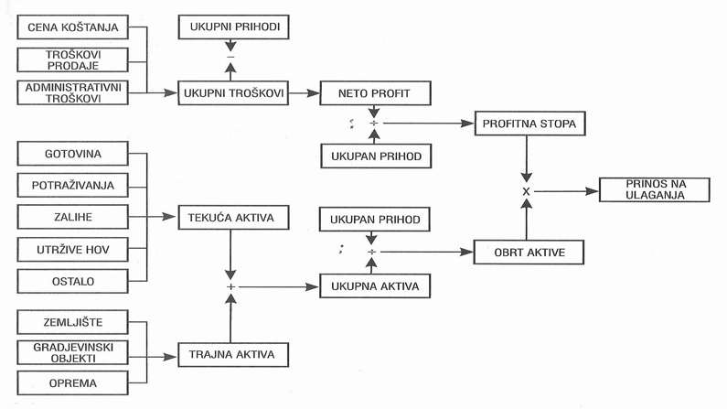
DuPont систем мерења профитабилности

Slide 103
Инкрементални новчани ток
Инкрементални новчани ток пројекта разликује се од новчаног тока предузећа због могућих сљедећих утицаја:
Индиректни ефекти: канибализација продаје и креирање продаје (нпр. мотор).
Неповратни трошкови (нпр. бушотине),
Опортинуитетни трошкови пројекта (укључити)
Трансферне цијене
Улагање у обртни капитал
Вредновање нематеријалних користи

Slide 104
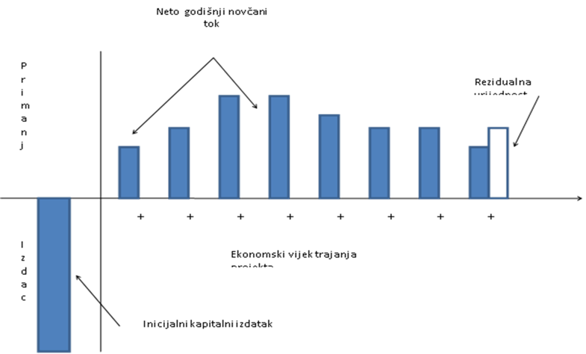
Резидуална вриједност пројекта

Slide 105
Израчунавање резидуалне вриједности
одредити новчани ток у резидуалном периоду
одредити стопу раста у току резидуалног периода (1-4%)
Резидуално вриједност утврдити на основу Гордонове формуле
Формула Гордона:
Новчани ток у резидуалном периоду___
(дисконтна стопа – дугорочна стопа раста )

Slide 106
Субјективност процјене новчаних токова
Облици субјективности код инвестиционих пројеката су:
Ефекат сидрења
Преоптимистичне процјене
Недосљедне пројекције
Сукоб интереса
Природна пристрасност

Slide 107
5. Финансијска оцјена инвестиционог пројеката
Суштина инвестирања се огледа у подношењу жртве у садашњости кроз одрицање од потрошње у циљу веће потрошње у будућности
Профитабилност пројекта је један од најважнијих критеријума евалуације пројекта.
Профитабилност инвестирања у конкретне пројекте се оцјењује помоћу инвестиционих критеријума.

Slide 108
Инвестициони критеријум представља мјеру достизања стратешких циљева, број који сумира додатну економску вриједност пројекта.
Процес финансијске евалуације пројекта садржи три корака:
Пројекцију новчаног тока
Израчунавање вриједности инв. критеријума
Анализу добијене вриједности

Slide 109
Процјена профитабилности пројекта статичким методама
Основно обиљежје статичких метода оцјене економске ефикасности инвестиција чини то што не узимају у обзир фактор вријеме, односно не обухватају цјелокупан период инвестирања и експлоатације инвестиције
Ови критеријуми се прорачунавају узимањем у обзир параметара само из једне, нормалне године периода експлоатације
У инвестиционој пракси, статичке методе су међутим задржале висок степен примјене. Разлози за то су, углавном, у томе што инвеститори узимају ужи оквир разматрања бонитета ефеката, у односу на захтјеве потпуног разматрања инвестиционих ефеката, те једноставност и разумљивост

Slide 110
Процјена профитабилности пројекта статичким методама
Из скупа статичких метода у оцјени подобности инвестиционих пројеката, најчешће се користе сљедеће:
метода рока враћања
метода јединичне цијене коштања
критеријум продуктивности инвестиције,
критеријум економичности инвестиције,
критеријум рентабилности инвестиције.

Slide 111
Период поврата
Рок враћања представља временски период изражен у годинама, за који ће нето ефекти створени експлоатацијом инвестиције да отплате укупна уложена средства

Slide 112
Период поврата
Уколико нето прилив од инвестиције није константан по годинама сабирамо износе нето прилива током узастопних година, док се кумулатив не изједначи са укупним уложеним средствима. Број година за који је тај кумулатив постигнут, представља рок враћања.

Slide 113
Период поврата
Недостаци овог критеријума:
Статички карактер тј, не узима у обзир временску димензију новца.
Не узима у обзир распоред прилива готовине за период након поврата инвестиције
Не узима у обзир резидуалну вриједност
Не показује колики је прираст капитала

Slide 114
Период поврата
Предности овог критеријума:
критеријум рока враћања је веома једноставан, како у теоретском погледу, тако и у практицној примјени;
посебно је примењив у условима оскудице инвестиционих средстава јер омогућава брзи повраћај уложеног капитала;
једноставности овог критеријума доприноси и чињеница да он не захтјева процјену годишњих трошкова капитала;
брзим повратком уложених средстава овај критеријум доприноси ликвидности.

Slide 115
Процјена профитабилности пројекта динамичким методама
Статички критеријуми користе се само као допунски критеријуми.
Основни критеријуми финансијске евалуације су динамички критеријуми.
Инвестициони критеријуми морају уважавати ноторну економску чињеницу да монетарна јединица већ у сљедећој секунди има мању вриједност.
Дисконтни рачун

Slide 116
Дисконтни рачун
Новац није слободно добро.
Власник новца се позајмљивањем истог одриче његове употребне вриједности.
Инфлација смањује куповну вриједност новца
Ризик поврата новца се повећава са продужењем рока доспјећа.
Камата треба да одрази ризик.
Камата се састоји из три дијела: ренту за позајмљени новац, корекцију за инфлацију, корекцију за ризик.
Дисконтовањем се будући приливи и одливи готовине изражавају у константним новчаним јединицама чиме се елиминише проблем временске димензије новца.

Slide 117
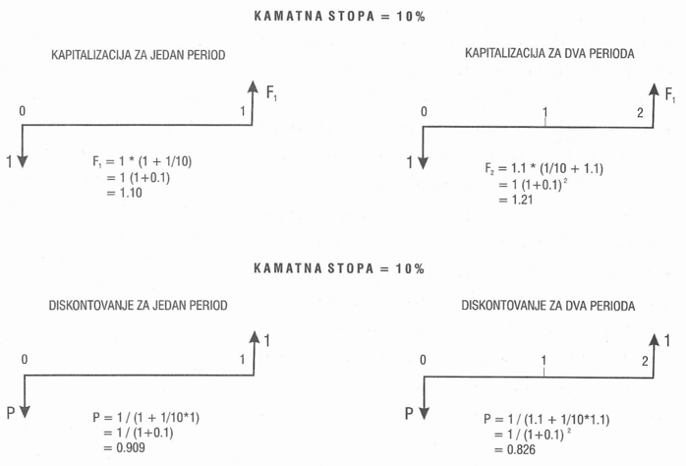
Капитализација и дисконтовање

Slide 118
Динамички критеријуми оцјене
Дисконтовани период поврата
Нето садашња вриједност
Интерна стопа приноса
Индекс профитабилности

Slide 119
Нето садашња вриједност
Нето садашње вредности једнака је суми дисконтованих нето прилива (ефеката) који се остваре у периоду експлоатације инвестиције.

Slide 120
Како се примењује НСВ критеријум?
Инвестициони пројекат који има прозитивну вредност критеријума нето садашње вредности, сматра оправданим.
Пројекти који имају нулту вриједност критеријума НСВ су маргиналног значаја пошто њихова имплементација не утиче на вриједност предузећа.
Ако се ради о оцени и избору између више инвестиционих пројеката као најефикаснији и најбољи је онај пројекат који има највећу позитивну вредност овог критеријума.

Slide 121
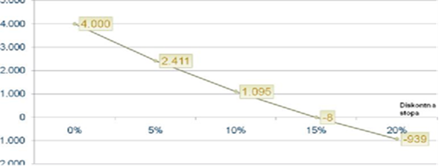
Како се примјењује критеријум НСВ?
Нето садашња вриједност пројекта јасно варира зависно од коришћене дисконтне слопе. Што је дисконтна стопа виша, то је нето садашња вриједност обично нижа.
Такође важно је напоменути да, рангирање пројеката на бази величине НСВ критеријума није прихватљиво, пошто је нето садашња вриједност апсолутно а не релативно мерило

Slide 122
Недостаци нето садашње вриједности
Дисконтна стопа (опортунитетни тросак капитала) се утврђује екстерно без израчунавања;
Овај метод није у стању да покаже који се капитал ефикасније користи, или који се пројекти налазе близу границе прихватљивости.
Не приказује у довољној мери утицај периода експлоатације инвестиције.
Не води довољно рачуна о укупном износу протребних инвестиционих средстава
Није најпогоднији код избора између више алтернатива

Slide 123
Интерна стопа приноса
Да би се елиминисао утицај субјективног избора дисконтне стопе, која значајно утиче на оцјену прихватљивости неког инвестиционог подухвата формиран је критеријум интерне стопе приноса.
Интерна стопа приноса представља ону дисконтну стопу при којој је критеријум нето садашње вриједности једнак нули.
Интерна стопа приноса представља максималну вриједност каматне стопе коју може да плаћа пројекат за позајмљене ресурсе а да се при томе не доноси ни добитке ни губитке.

Slide 124
Интерна стопа приноса
Оцјена финансијске оправданости инвестиционог пројекта врши се тако што се интерна стопа пројекта пореди са цијеном капитала (минимално прихватљива стопа).
Најчешће се као минимално прихватљива стопа узима каматна стопа на тржишту капитала иако то баш и није најкоректније.
Када се врши избор између више инвестиционих пројеката сматра се да је ефикаснији онај пројекат који има већу интерну стопу рентабилности.

Slide 125
Интерна стопа приноса
Слично као и у случају НПВ критеријума, и код овог метода пројекти се не могу рангирати према ИРР вриједности. Наиме, интерна стопа приноса говори само да је један пројект бољи од другог у смислу да доприноси већем расту дохотка на уложена средства.
У случају узајамно условљених пројеката, директно поредење интерних стопа приноса може довести до некоректног инвестиционог избора. Та опасност се може избећи употребом НСВ критеријума.

Slide 126
Поступак израчунавања ИСП
Најприје се изаберу двије дисконтне стопе и , за које се претпоставља де ће интерна стопа бити између њих.
Затим се израчунавају нето садашње вриједности пројекта за сваку стопу.
Уколико добијемо да је за неку од двије дисконтне стопе нето садашња вриједност једнака 0, добили смо интерну стопу приноса. Ако то није случај испитујемо да ли се интерна стопа налази у интервалу између утврђених дисконтних стопа. Да би се интерна стопа налазила између утврђених дисконтних стопа неопходно је да се за једну дисконтну стопу добија позитивна, а за другу негативна нето садашња вриједност пројекта.

Slide 127
Поступак израчунавања ИСП
Ако је НСВ1 позитивна нето садашња вриједност а НСВ2 негативна, а Д разлика имеђу њих интерна стопа приноса ће бити једнака:

Slide 128
Поступак израчунавања ИСП
Приликом прорачуна интерне стопе треба имати у виду да ће пројекат имати онолико интерних стопа приноса колико има промена у предзнаку новчаног тока. Ако нпр. имамо један негативан новчани ток у некој н-ој години реализације пројекта имаћемо и двије дискотне стопе које НСВ изједначавају са нулом, односно две интерне стопе приноса.
У овом случају проблем две стопе приноса се може рјешити свођењем негативног новчаног тока у н-тој години на позитивнан новчани ток у (н-1)-ој години, како би смо остварили то да у посматраном периоду имамо само једну промјену предзнака.
У случајевима појаве вишеструке интерне стопе приноса, савјет је да се овај метод избјегне и само израчуна нето садашња вриједност.

Slide 129
Предности и недостаци критеријума интерне стопе приноса
Предности метода интерне стопе приноса су: што она није зависна од висине дисконтне стопе, што се лако разумије и блиска је привредниковом мјерилу "стопе повраћаја"; што рангира пројекте на основу најефикасније употребе капитала.
Њене слабе стране су у томе, што не узима довољно у обзир фактор времена, што је тешко примјењива за оцјену финансијске исплативости инвестиционих пројеката са дугим активизацијоним периодом, те што не укључује у разматрање величине или обим инвестиције

Slide 130
Индекс профитабилности
Индекс профитабилности представља однос између садашње вриједности прилива готовине и садашње вриједности одлива готовине.

Slide 131
Релативна стопа рентабилности
За разлику од интерне стопе приноса која је погоднија за оцјену економске ефективности једне инвестиције, релативна стопа рентабилности погоднија је када се врши оцјена, односно избор између више инвестиција.
Релативна стопа рентабилности представља ону дисконтну стопу за коју је разлика у инвестиционим средствима једнака кумулативу дисконтованих разлика добити.

Slide 132
Рангирање и селекција инвестиционих пројеката
Projekat | Inicijalna investicija (I) | Sadašnja vrijednost novčanih priliva (PV) | Neto sadašnja vrijednost (NPV) | Indeks profitabilnosti (PI) | Rang po (PI) | Rang po NPV
0 | 1 | 2 | 3= 2-1 | 4=2/1
A | 1,000,000 | 1,200,000 | 200,000 | 1.20 | 3 | 5
B | 2,000,000 | 2,300,000 | 300,000 | 1.15 | 4 | 4
C | 3,000,000 | 3,850,000 | 850,000 | 1.28 | 1 | 2
D | 4,000,000 | 4,900,000 | 900,000 | 1.23 | 2 | 1
E | 5,000,000 | 5,400,000 | 400,000 | 1.08 | 5 | 3

Slide 133
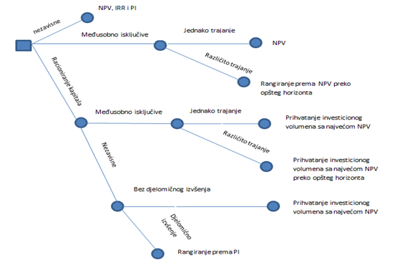
Рангирање и селекција инвестиционих пројеката

Slide 134
Оцјене пројеката у условима неизвјесности
Досадашња финансијска анализа заснивала се на предпоставци да нам је будућност позната и да смо у могућности предвидјети све величине релевантне за оцјену.
У раној фази ниво неизвјесности је врло висок, али је велика могућност да се утиче на трошкове и трајање пројекта све до завршне фазе када је неизвјесност мала али могућност утицања на инвестицију и трошкове такође мала.
Глобални проценат успјеха пројеката креће се од 10-25%.
Која је разлика између сценарија и предвиђања.

Slide 135
Анализа сензибилитета пројекта
Анализа осјетљивости има циљ да идентификује елементе (варијабле) на чију промјену су ефекти инвестиционог пројекта осјетљиви, односно ефекти постају неповољнији.
Ова анализа помаже аналитичару да схвати утицај различитих параметара (тј. почетних трошкова, периода изградње, производних трошкова и трошкова одржавања, искоришћености капацитета) на одрживост пројекта.

Slide 136
Анализа сензибилитета пројекта
Табела : Анализа осјетљивости нето садашње вриједности инвестиционог пројекта изазвана промјенама базних величина
% промјене | продајне цијене | варијабилних трошкова | фиксних производних трошкова | Инцијалне инвестиције
-20% | -3,830,180 | 10,397,143 | 6,020,340 | 7,101,353
-15% | -1,497,297 | 9,173,196 | 5,979,035 | 6,701,353
-10% | 835,586 | 7,949,248 | 5,819,808 | 6,301,353
-5% | 3,168,470 | 6,725,301 | 5,660,581 | 5,901,353
0% | 5,501,353 | 5,501,353 | 5,501,353 | 5,501,353
5% | 7,834,237 | 4,277,406 | 5,342,126 | 5,101,353
10% | 10,167,120 | 3,053,458 | 5,182,899 | 4,701,353
15% | 12,500,003 | 1,829,511 | 5,025,347 | 4,301,353
20% | 14,832,887 | 605,563 | 4,864,444 | 3,901,353

Slide 137
Модел преломне тачке
ИМА СЉЕДЕЋЕ ЕЛЕМЕНТЕ: УП, ТР и цијена;
  УКУПАН ПРИХОД → TR (јединична цијена (P) x продата количинa (Q))
  УКУПНИ ТРОШКОВИ → TC (фиксни (F) и варијабилни трошкови (V))
  БРУТО ПРОФИТ → Pr
Pr = TR – TC
УКУПАН ПРИХОД TR = P x Q, А ТРОШAК TC = F + V x Q;
БРУТО ПРОФИТ СЕ ДOБИЈЕ КАO:
Pr = P x Q – F – (V x Q) = Q (P x V) – F
У ПРЕЛОМНОЈ ТАЧКИ, БРУТО ПРОФИТ ЈЕ 0, OДНOСНOНO:
Pr = 0
Q (P – V) – F = 0
Q* = F / (P – V)
Q* → обим производње у прелoмнoј тачки
P – V → допринос по јединици производње или контрибуциона маржа

Slide 138
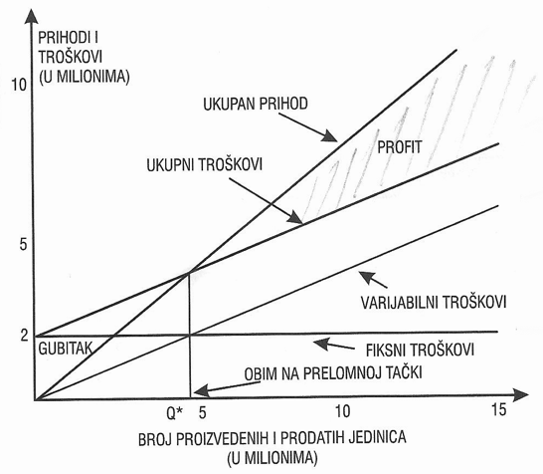
Преломна тачка за текући оперативни левериџ

Slide 139
Преломна тачка
''ЕВАЛУАЦИЈА'' ПРОЈЕКАТА ПОМОЋУ ПРЕЛОМНЕ ТАЧКЕ / УКОЛИКО ЈЕ ПРЕЛОМНА ТАЧКА ИСПОД НИВОА МОГУЋЕ ПРОДАЈЕ ПРОЈЕКАТ ЈЕ ПРИХВАТЉИВ... И ОБРНУТО, АКО ЈЕ ИЗНАД НИВОА ПРОДАЈЕ → ПРОЈЕКАТ СЕ ОДБАЦУЈЕ...
НАЈВЕЋИ ДИО ТРОШКОВА ИМА СЕМИВАРИЈАБИЛАН КАРАКТЕР / ТРОШКОВИ РАСТУ СА ОБИМОМ ПРОИЗВОДЊЕ, АЛИ НЕ НА ПРОПОРЦИОНАЛНОЈ ОСНОВИ / НЕ ПОСТОЈИ УВИЈЕК НИ ЛИНЕАРНА ЗАВИСНОСТ ИЗМЕЂУ ТРОШКОВА И ПРИХОДА / УКОЛИКО СЕ ПРИБЛИЖАВА ПУНОЈ ИСКОРИШТЕНОСТИ КАПАЦИТЕТА → МОГУЋЕ ЈЕ СМАЊЕЊЕ ТР ЗБОГ ЕФЕКАТА ОБИМА / УКОЛИКО СЕ ПОЈАВЕ УСКА ГРЛА → МОГУЋ ЈЕ РАСТ ТРОШКОВА...

Slide 140
ГЛАВНЕ МОДИФИКАЦИЈЕ МОДЕЛА ПРЕЛОМНЕ ТАЧКЕ
ВРИЈЕДНОСНО ИЗРАЖЕНА ПРЕЛОМНА ТАЧКА
ПРЕЛОМНА ТАЧКА У ПРОЦЕНТУ ТЕХНИЧКОГ КАПАЦИТЕТА
ПРЕЛОМ У ВАРИЈАБИЛНИМ ТРОШКОВИМА
ПРЕЛОМ У ФИКСНИМ ТРОШКОВИМА

Slide 141
ВРИЈЕДНОСНО ИЗРАЖЕНА ПРЕЛОМНА ТАЧКА
Q* = F x C / (P - VC)
x P
(P x Q)* = P x (FC / P - VC)
(P x Q)* = FC / (1 – VC / P)

Slide 142
ПРЕЛОМНА ТАЧКА У ПРОЦЕНТУ ТЕХНИЧКОГ КАПАЦИТЕТА
Q* = F / (P - VC)
(Q / Qc)* = F / (P - VC) / Qc
(Q / Qc)* = F / (P - VC) x Qc
Qc = укупан капацитет

Slide 143
Преломи у трошковима
ПРЕЛОМ У ВАРИЈАБИЛНИМ ТРОШКОВИМА – код варијабилних трошкова се јављају одређени преломи / као последица дегресије трошкова због више разлога, као што су: економија обима, попусти за набављене инпуте, ефекти криве живог рада, и сл.
ПРЕЛОМ У ФИКСНИМ ТРОШКОВИМА – ниво фиксних трошкова не остаје константан уколико не дође до проширења капацитета / раст производње може бити резултат физичког проширења капацитета / уколико се јави прелом у фиксним трошковима доћи ће до одговарајућих промјена у функцијама фиксних и укупних трошкова...

Slide 144
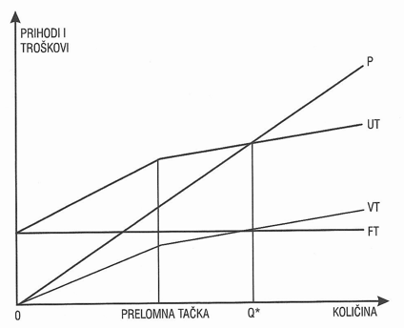
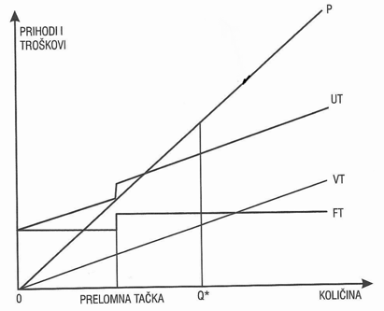
Модел преломне тачке са преломом варијабилних и фиксних трошкова

Slide 145
Анализа вјероватноће
Претпоставља да су могући различити резултати за један инвестициони проблем и да је могуће одредити вјероватноћу појављиваља тих резултата.
Очекивана вриједност
Вјероватноћа исхода

Slide 146
Опциони приступ вредновању пројеката
Реална опција
Опција напуштања
Ширења
Чекања
Вриједност инвестиционог пројекта =НПВ+Вриједност опције.

Slide 147
Симулациони приступ оцјени пројеката
Година |  | 1 | 2 | 3 | 4 | 5 | Распон неизвјесности
Иницијална тражња | пројектовано | 40,000
 | реализовано | 41107 |  |  |  |  | 30.0%
Промјена тражње | пројектовано |  | 40% | 30% | -20% | -70%
 | реализовано |  | 40.0% | 31.7% | -20.3% | -66.6% | 10.0%
Реализована тражња |  | 41,107 | 57,543 | 75,764 | 60,419 | 20,195
Производња |  | 50,000 | 50,000 | 50,000 | 50,000 | 0
Продаја |  | 41,107 | 57,543 | 51,350 | 50,000 | 0
Залихе |  | 8,893 | 1,350 | 0 | 0 | 0
Цијена |  | 300 | 300 | 200 | 180 | 150
Јединични трошкови | пројектовано | 150 | 140 | 130 | 120 | 110
 | реализовано | 156 | 134 | 134 | 122 | 101 | 10.0%
Фиксни трошкови | пројектовано | 900,000 | 900,000 | 900,000 | 900,000 | 400,000
 | реализовано | 892,558 | 960,378 | 848,997 | 880,200 | 363,044 | 10.0%
Трошкови продаје |  | 2,500,000 | 2,000,000 | 1,500,000 | 250,000 | 100,000
Иницијална инвестиција | £7,500,000
Новчани ток | -£7,500,000 | £1,137,393 | £7,592,465 | £1,207,944 | £1,765,573 | -£463,044
ДНТ анализа
Дисконтна стопа | 15%
Дисконтовани новчани ток | -£7,500,000 | £989,037 | £5,740,994 | £794,243 | £1,009,472 | -£230,214
Нето садашња вредност | £803,531

Slide 148
Кретање параметра нето садашње вриједности
NPV interval |  | Frequency | Interval midpoint
-7,730,000 | -7,196,000 | 1.00% | -7,460,000
-7,196,000 | -6,662,000 | 0.90% | -6,930,000
-6,662,000 | -6,128,000 | 1.30% | -6,400,000
-6,128,000 | -5,594,000 | 2.20% | -5,860,000
-5,594,000 | -5,060,000 | 2.20% | -5,330,000
-5,060,000 | -4,526,000 | 2.40% | -4,790,000
-4,526,000 | -3,992,000 | 2.20% | -4,260,000
-3,992,000 | -3,458,000 | 2.50% | -3,730,000
-3,458,000 | -2,924,000 | 2.90% | -3,190,000
-2,924,000 | -2,390,000 | 2.80% | -2,660,000
-2,390,000 | -1,856,000 | 2.70% | -2,120,000
-1,856,000 | -1,322,000 | 3.30% | -1,590,000
-1,322,000 | -788,000 | 4.10% | -1,060,000
-788,000 | -254,000 | 6.90% | -520,000
-254,000 | 280,000 | 7.30% | 10,000
280,000 | 814,000 | 14.90% | 550,000
814,000 | 1,348,000 | 19.50% | 1,080,000
1,348,000 | 1,882,000 | 12.90% | 1,620,000
1,882,000 | 2,416,000 | 5.90% | 2,150,000
2,416,000 | 2,950,000 | 2.10% | 2,680,000
 | NPV below | Count | Frequency
Minimum | -7730000
1 | -7196000 | 10 | 1.0%
2 | -6662000 | 19 | 1.9%
3 | -6128000 | 32 | 3.2%
4 | -5594000 | 54 | 5.4%
5 | -5060000 | 76 | 7.6%
6 | -4526000 | 100 | 10.0%
7 | -3992000 | 122 | 12.2%
8 | -3458000 | 147 | 14.7%
9 | -2924000 | 176 | 17.6%
10 | -2390000 | 204 | 20.4%
11 | -1856000 | 231 | 23.1%
12 | -1322000 | 264 | 26.4%
13 | -788000 | 305 | 30.5%
14 | -254000 | 374 | 37.4%
15 | 280000 | 447 | 44.7%
16 | 814000 | 596 | 59.6%
17 | 1348000 | 791 | 79.1%
18 | 1882000 | 920 | 92.0%
19 | 2416000 | 979 | 97.9%
Maximum | 2950000 | 1000 | 100.0%

Slide 149
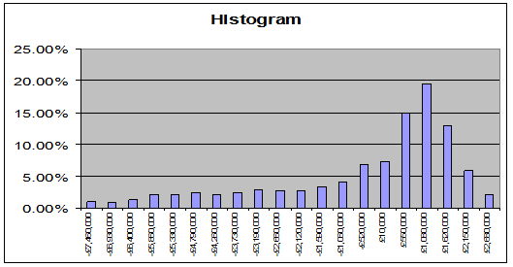
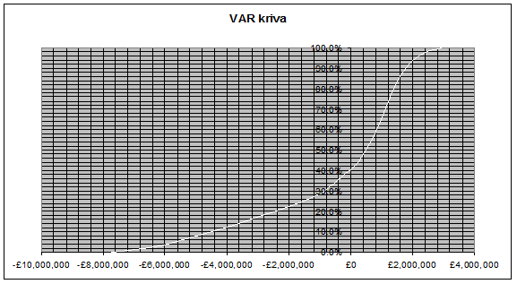
Хистограм фреквенција нето садашње вриједности
ВАР крива нето садашње вриједности

Slide 150
7. Финансирање пројекта
Прикупљање финансијских средстава у сврху обављања одређене активности или реализације планираног пројекта.
Пројектно финансирање представља комбинацију различитих извора финансирања.
Центар анализе треба бити пројекат а не дужник
Улагање је сложен феномен којег чине четри елемента:
субјект који инвестира,
Објекат у који се инвестира (пројекат)
Вриједност жртве (каматна стопа)
Цијене наде (дисконтна стопа)
Однос цијене капитала и каматне стопе

Slide 151
Фактори који утичу на избор инвестиције
Карактер носиоца пројекта;
Висина капитала и капацитет задужења;
Досадашње пословање;
Кредитна историја и постојећа задуженост;
Рочност извора финансирања и врста имовине која се набавља. Неопходно је поштовати начело да се дугорочна имовина финансира из дугорочних извора и обрнуто;
Постојећа власничка структура. Значајно опредјељује избор између дужничких и власничких извора финансирања;
Инструменти обезбјеђења;
Грејс период;
Прошкови накнада и провизија;
Карактеристике пројекта. (дјелатност, тржиште, технологија, сезонски утицај, профитабилност).

Slide 152
У настојању да се успостави оптимална структура извора финансирања, неопходно је водити рачуна о сљедећем:
Прије ангажовања допунских средстава за финансирање, предузеће треба пажљиво размотрити рационалност кориштења постојећих средстава и могућност да се нова средства ефикасно употријебе;
Планирању и ангажовању допунских средстава треба приступити динамично, водећи рачуна о садашњем и будућем финансијском капацитету предузећа;
При финансирању треба се придржавати правила да се дугорочна улагања финансирају из дугорочних извора средстава, ако не постоји апсолутна извјесност у погледу могућности конверзије неког краткорочног извора средстава у дугорочни извор;
Није добро прекорачити онај степен задужености који угрожава самосталност одлучивања, ликвидност и кредитну способност датог предузећа,
Код финансирања ризичних послова треба се ослањати на властите изворе средстава,
Морају се стално пратити текућа и процјењивати будућа привредна кретања, како би се могле правовремено предузети мјере прилагођавања насталој ситуацији;
Обезбиједити финансирање у што већим траншама,
При одређивању оптималног степена задужености треба се у границама сигурности користити инструментом финансијске полуге, узимајући у обзир и ефекат опорезивања и степена нестабилности на реалну цијену дуга.

Slide 153
Шта утиче на избор начина финансирања?
Кретање каматних стопа
Финансијско стање
Степен задужености,
постојећи финансијски леверинџ
Опши привредни услови

Slide 154
Три извора финансирања пројекта.
Главни извор финансирања је дуг.
Дуг
Дуг-индиректно управљање предузећем
Власничке хартије од вриједности
Дужничке Хов

Slide 155
Предности дуга као облика финансирања
Сматра се јефтинијим извором финансирања.
Ефекат финансијског леверинџа
Порески третман камате као трошка пословања
Нема разводњавања власништва и опасности преузимања

Slide 156
Финансијски леверинџ
Настаје када се капитал супституше дугом, а стопа приноса је већа од камате која се плаћа на позајмљена средства.
Предности и мане

Slide 157
Финансирање путем кредита
Врсте кредита по рочности
Примарни извор кредита су банке
Каматна стопа
Пиступница

Slide 158
Лизинг
Уговор
продаја, повратни лизинг, финансирани лизинг
Рачуноводствени третман лизинга.

Slide 159
Финансирање обвезницама
Дужничка ХоВ, фиксна обавеза.
Номинална вриједност, купонска стопа, доспјеће
Врсте обвезница

Slide 160
Предности финансирања путем обвезница
    Емисија обвезница омогућава да се капитал прибави са више извора,
    Трошкови по основу дуга су дефинитивно ограничени на износ камате и главнице која се исплаћује власницима обвезница,
    Трошкови емитовања обвезница су значајно нижи од трошкова акцијског капитала,
    Исплата камата по основу емитованих обвезница представља трошак пословања, који еминенту може донијети одређене уштеде у порезу и
    Финансирање на овај начин одговара еминенту, пошто долази до средстава без промјене структуре сопственог капитала.

Slide 161
Недостатци финансирања путем обвезница
Обвезнице повлаче постојање фиксних обавеза,
Већи обим коришћења овог извора финансирања доводи до повећања финансијског левериџа,
Обавезнице имају фиксни рок доспјећа, када треба исплатити износ главнице,
Представљају дугорочну обавезу, која подразумјева и висок ниво ризика и
Постоје објективне границе докле предузећа могу да користе финансирање путем дуга.

Slide 162
Финансирање путем акција
Акције су хартије од вриједности које својим власницима доносе већи број права: право на учешће у профиту предузећа (право на дивиденду), право на управљање предузећом, право учешћа у раду скупштине акционара и учешће у избору органа предузећа, право куповине нових акција, право стицања сразмјерне вриједности предузећа, уколико дође до његове ликвидације и слично.
Номинална, књиговодствена, тржишна.

Slide 163
Образац најниже цијене капитала
Комбинација избора капитала са најнижом просјечном цијеном ангажовања капитала, може се утврдити по обрасцу:
- најнижа просјечна цијена ангажовања капитала из могућих извора,
- ангажовани капитал по врстама извора и
- цијена ангажовања капитала по врстама извора.

Slide 164
ПРОЈЕКТНИ ЗАДАТАК БР.1
Projektni zadatak br. 1..docx

Slide 165
Вриједност предузећа
Вриједност је екстракт пословне активности
Предузећа која стварају вриједност налазе се у win-win позицији.
Главни власнички интерес је да инвестиције у нове пројекте доведу до додатне тржишне вриједности.

Slide 166
Вриједност предузећа
Тржишна вриједност предузећа (формира се на тржишту капитала)
Потенцијални инвеститор има двије грубе алтернативе:
- да уложи срдства у банку и добије камату.
- да уложи средства у предузеће.

Slide 167
Процјена вриједности предузећа
Вриједност предузећа је једнака садашњој вриједности будућих користи
за његове власнике.
Процјена је независно и објективно мишљење процијенитеља о вриједности предузећа засновано на чињеницама и околностима предмета процијене изабраном методу процијене и професионалном мишљењу.
Процјена, различите сврхе
Процјена је сложен посао (различите дефиниције вриједности)
Распон вриједности;
Приликом процјене неопходно је сагледати више ствари истовремено као што су: пословне могућности, финансијско стање, трендови ...

Slide 168
Дефиниције вриједности предузећа
Фер тржишна вриједност (разумна процјена цијене размјене одређене активе на конкретан дан).
Инвестициона вриједност (представља вриједност за специфичног купца)
Вриједност вјечног живота (представља концепт, а не дефиницију вриједности; укључује квалификовану радну снагу, уходан бизнис, рецептуре, лиценце, кноw-хоw, и сл. / непостоји ризик престанка рада (претпоставка);

Slide 169
Дефиниције вриједности предузећа
4. Ликвидациона вриједност (минимална вриједност предузећа) два нивоа ЛВ
5. Књиговодствена вриједност (произилази из једначине билансне равнотеже; разлика између средстава и обавеза, односно нето-иновине или сопственог капитала...)

Slide 170
Припремне радње за процјену
Ревизија финансијских извјештаја
Елеминација екстремних фин извјештаја.
Израчунаване рациа
Поређење са релевантним предузећем
Анализа трендова и нерегуларних догађаја.

Slide 171
Методологије процјене
ПРИНОСНИ ПРИСТУП
ТРЖИШНИ ПРИСТУП
РАЧУНОВОДСТВЕНИ ПРИСТУП

Slide 172
ПРИНОСНИ ПРИСТУП
ПРИНОСНИ ПРИСТУП – базира се на претпоставци да вриједност улагања у предузеће зависи од будућих новчаних токова који то предузеће генерише за своје власнике / најзначајнији метод приносног приступа је метод ДНТ; суштина ДНТ је сабирање двије вриједности новчаних токова: садашње вриједности новчаног тока (у периоду предвиђања – експлицитан период) и вриједности свих новчаних токова у периоду послије периода предвиђања (резидуалан или континуелан период).

Slide 173
Приносни метод
Дефинише се новчани ток.
Пројекција прихода и расхода
Пројектовање инвестиција и ефеката које је неопходно учинити да би се остварили пројектовани приходи.
Одређивање дисконтnе стопе
Одређивање новчаног тока послије пeриода предвиђањa. Израчунавaње рeзидуалне вриједности.

Slide 174
ТРЖИШНИ ПРИСТУП
ТРЖИШНИ ПРИСТУП – базира се на одређивању вриједности предузећа поређењем са референтним предузећем / основа – информације са тржишта капитала (или акција);
Карактеристични мултипликатори процјене:
P/E (price-to-earnings) или рацио цијена–зарада (бруто прицип) → један од основних рациа процјене;
P/CF (price-to-cash flow) или рацио цијена-новчани ток (бруто принцип);
IC/EBDIT (invested capital-to-earnings before depreciation, interest and tax) или рацио инвестирани капитал-бруто профит;

Slide 175
ТРЖИШНИ ПРИСТУП
Вриједност добијена процјеном по методу тржишта капитала представља вриједност мањинског пакета.
Премија за контролу 30-40%
Дисконт за мањински пакет

Slide 176
Рачуноводствени метод
РАЧУНОВОДСТВЕНИ МЕТОД – полази од једначине билансне равнотеже / процјена се обавља у сљедећим фазама:
1) Анализа биланса стања у претходних 3 – 5 година
2) Прилагођавање рачуна
3) Прилагођавање финансијске активе
4) Процјена материјалне активе по ФТВ (фер трж.вриједност)
5) Процјена нематеријалне активе
6) Процјена текуће вриједности обавеза
7) Обрачун вриједности нето-активе (= ФТВ укупне активе – текућа вриједност обавеза).

